Slide 1
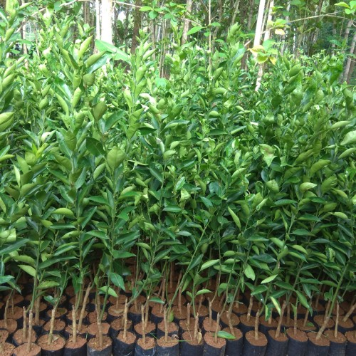
Mekanisme Sertifikasi
Benih Jeruk
BALAI PENGAWASAN DAN SERTIFIKASI BENIH
JAWA TENGAH
2021

Slide 2
DASAR HUKUM
UU NO 13 Tahun 2010 Tentang Hortikultura.
Permentan 48 Th. 2012, Tentang Produksi, Sertifikasi, Pengawasan Peredaran Benih Hortikultura
Kepmentan no. 42 Th. 2019 Tentang Teknis Sertifikasi Benih Hortikultura.

Slide 3
Latar Belakang
Benih merupakan awal kegiatan budidaya tanaman, mutu benih merupakan salah satu faktor yg mempengaruhi produksi.
Untuk menghasilkan benih buah dan sayuran dg jaminan varietas yg benar harus dilaksanakan dengan sistem klonalisasi dari Pohon Induk Tunggal (PIT) dari varietas yg sudah terdaftar
Perbanyakan dilakukan secara berjenjang
a. Blok Fondasi (BF)
b. Blok Pengganda Mata Tempel (BPMT)
c. Blok Perbanyakan Benih (BPB)

Slide 4
Tujuan
Penerapan Teknik sertifikasi benih tanaman buah melalui sertifikasi benih sehingga diperoleh “benih bermutu”

Slide 5
Prosedur Sertifikasi Benih Buah Okulasi
Pemohon
Permohonan Sertifikasi
Permohonan Pemerikasaan Pendahuluan
Klarifikasi Dokumen
Pemeriksaan Pendahuluan
Permohonan Pemeriksaan pendahuluan
Permohonan Pemeriksaan Pertanaman
Pemeriksaan Pertanaman I
Pemeriksaan Siap Salur
Permohonan Register Label
Permohonan Pasang Label
Pengawasan Pemasangan Label
Penerbitan Sertifikat
30 HR SETELAH OVULASI
7 HARI SEBELUM PEMERIKSAAN
7 HARI SEBELUM PANEN ENTRES/CANGKOK/PEMISAHAN ANAK

Slide 6
SERTIFIKASI BENIH PERBANYAKAN VEGETATIF : (Okulasi, Sambung atau susuan)
I. Benih Sumber :
Benih perbanyakan vegetatif konvensional tanaman tahunan
Batang atas
1. Varietas Pohon Induk telah terdaftar
2. Sehat / layak memenuhi PTM.
3. Kelas benih lebih tinggi dari benih yang akan diproduksi,
4. Apabila legalitas tidak tertelusur harus identik scr morfologi dg PIT /
duplikat PIT / kelas benih yg lebih tinggi, yg dibuktikan dengan :
* surat keterangan dari pemilik varietas, atau
* surat keterangan dari pihak kompeten yg ditunjuk oleh pemilik
varietas atau
* surat keterangan dari pihak kompeten atas permohonan dari pemilik
pohon induk, dan /atau
* Uji DNA

Slide 7
Batang Bawah
Kriteria batang bawah :
-Kompatibel dengan batang atas
-Memiliki daya adaptasi yang baik terhadap lingkungan setempat
-Untuk varietas jeruk yang diedarkan secara nasional, batang bawah sebaiknya menggunakan varietas yang sudah dilepas/terdaftar
-Penggunaan batang bawah diluar varietas yang sudah dilepas terdaftar diperlukan rekomendasi dari Dinas Kabupaten/Kota/Provinsi setempat yang membidangi hortikultura sesuai kewenangannya dan berlaku pada periode dan wilayah yang terbatas.

Slide 8
II. Klasifikasi benih :
a. Benih Penjenis merupakan PIT atau duplikatnya.
b. Benih Dasar merupakan hasil okulasi, sambung pucuk atau susuan yang
diambil dari PIT atau duplikatnya.
c. Benih Pokok merupakan hasil okulai, sambung pucuk atau susuan yang
diambil dari pohon induk di BF.
d. Benih Sebar merupakan hasil okulasi, sambung pucuk atau susuan yang
diambil dari pohon induk di BPMT atau hasil perbanyakan dari varietas
unggulan daerah yang masih dalam proses pendaftaran varietas
tanaman hortikultura untuk peredaran.
Unit Sertifikasi
Merupakan satu varietas, satu kelas benih, satu kali
perbanyakan di satu lokasi dengan jml maks :
a. Duplikat PIT = 50 batang. c. BP = 2.500 batang
b. BD = 250 batang d. BR = 10.000 batang

Slide 9
IV. Permohonan :
a. Diajukkan oleh produsen benih menggunakan formulir SP01
b. Diajukan paling lambat 7 hari sebelum okulasi, sambung pucuk
penyusuan
c. Permohonan dilampiri :
- Foto copy sertifikat Kompetensi produsen
- Peta lokasi perbanyakan
- Daftar mitra kerja untuk areal kerjasama
- Surat pernyataan pengambilan bahan okulasi, sambung pucuk dari
pemohon atau pemilik pohon induk
- Satu permohonan berlaku untuk satu unit sertifikasi.
- Apabila produsen dr luar provinsi, hrs ada penanggungjawab, fc
sertifikat kompetensi dilegalisir, fc. tanda daftar legalisir
- Permohonan pelabelan ulang harus dilakukan 21 hari kerja sebelum
habis masa edarnya, dilampiri fc sertifikat / pemeriksaan terakhir.
(khusus benih jeruk)

Slide 10
V. Pemeriksaan Lapangan
1. Klarifikasi dokumen
sblm kegiatan di lapangan untuk memastikan kesesuaian
dokumen , oleh PBT, pemberian no. Induk.
2. Pemeriksaan Pendahuluan
dilakukan thd dokumen yg sdh mempunyai no induk, dilakukan
sebelum pengambilan mata tempel, entris, atau bahan stek,
faktor yg diperiksa kebenaran lokasi, benih sumber (jenis, kelas,
kesehatan / kelayakan PI), laporan hasil menggunakan formulir
SL01.
Pemeriksaan PI dilaksanakan saat pengambilan mata
entris, bahan stek, PI telah teregister di BPSB, PI dlm kondisi
sehat dan pada fase dorman, cukup memenuhi kebutuhan.

Slide 11
Faktor yg diperiksa : keabsahan dokumen, kesesuaian deskripsi PI, Kesehatan PI, Kondisi fisiologis, estimasi jml entris / stek yang memenuhi syarat.
3. Pemeriksaan Pertanaman
dilaksanakan 2 kali :
a. Permohonan pemeriksaan pertanaman diajukan 7 hari sebelum
pelaksanaan pemeriksaan.
b. Pemeriksaan pertama maksimal 30 hari setelah perbanyakan.
c. Pemeriksaan pertanaman kedua pada saat menjelang siap edar.
d. Faktor yg diperiksa meliputi :
Pemeriksaan I : ketinggian okulasi, penyambungan pucuk, atau susuan pada batang bawah, kelayakan benih dan tingkat keberhasilan dari perbanyakan tersebut.
Pemeriksaan II : Kelayakan benih hasil okulasi, sambung pucuk, atau
susuan dan jumlah benih hasil perbanyakan yang
memenuhi syarat.

Slide 12
e. Hasil pemeriksaan dinyatakan lulus apabila memenuhi PTM.
f. Hasil pemeriksaan dilberitahukan kepada pemohon
Pemeriksaan untuk Pelabelan Ulang
(Hanya dilakukan untuk jenis tanaman jeruk)
a. Dilaksanakan sebelum berakhirnya masa edar label.
b. Dilakukan pemeriksaan thd kelayakan benih (kesesuaian deskripsi,
kesehatan tanaman, kelainan fisiologis dan vigor) dan jumlah benih yang memenuhi syarat.
c. Hasil pemeriksaan dinyatakan lulus apabila memenuhi PTM
d. Hasil pemeriksaan diberitahukan kepada pemohon

Slide 13
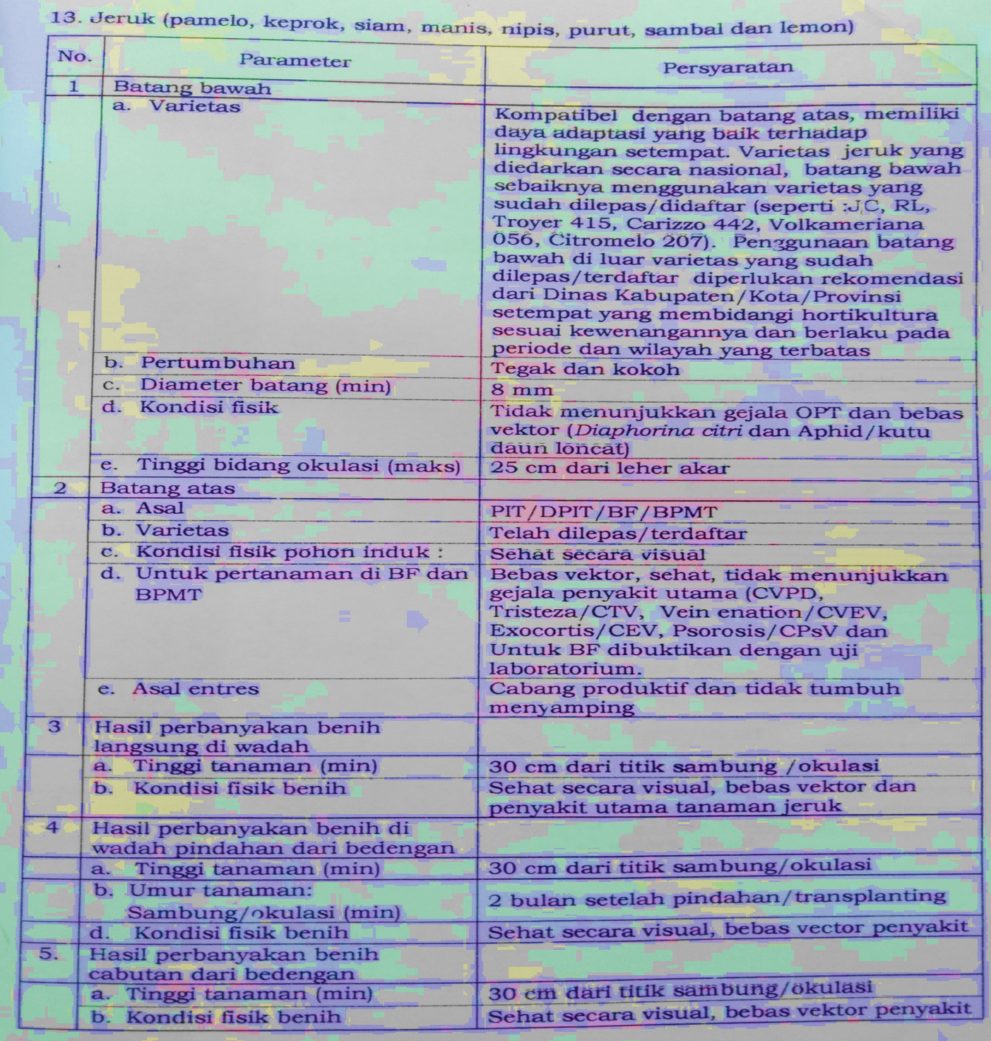
5. Persyaratan Teknis Minimal Benih Jeruk

Slide 14
6. Penerbitan Sertifikat
Sertifikat diterbitkan untuk setiap kelompok benih yang telah lulus
pemeriksaan lapang. Untuk pemasangan label pada kelompok benih yang
lulus, pemohon mengajukan permohonan registrasi label.
Pelabelan
a. Isi label meliputi :
- Nama produsen benih : ............
- Alamat produsen benih : ...........
- No. Induk sertifikasi : ............
- Jenis Tanaman : ............
- Varietas batang bawah : ............
- Varietas batang atas : ............
- Tanggal okulasi : ............
- Tanggal pemeriksaan akhir : ............
- Masa berlaku label (jeruk) : ............
- Nomor seri albel : ............

Slide 15
b. Warna Label
Warna label sesuai kelas benih :
- Kuning untuk Benih Penjenis.
- Putih untuk Benih Dasar.
- Ungu untuk Benih Pokok.
- Biru untuk Benih Sebar.
c. Spesifikasi label :
- Bahan kertas / bahan lain yang kuat, tidak mudah robek / luntur.
- Berbahasa Indonesia, mudah dibaca.
- Bentuk segi empat, perbandingan lebar dengan panjang = 1 : (2-3)
d. Masa Berlaku label jeruk :
- Selama 3 bulan, dihitung dari tanggal pemeriksaan siap salur.
- Masa berlaku label dapat diperpanjang selama 2 bulan.

Slide 16
- Apabila masa perpanjangan habis, benih belum tersalur, maka
dapat diperpanjang lagi maksimal 5 bulan, dengan ketentuan :
1. Hasil pemeriksaan secara visual dinyatakan sehat.
2. Benih jeruk di indeksing, diutamakan penyakit CVPD.
3. Fokus Indeksing pada jeruk yang menunjukkan gejala / dicurigai
terinfeksi CVPD.
Proses indeksing :
- Diambil sampel secara komposit, berdasarkan titik pusat tanaman
bergejala / dicurigai.
- Sampel yang diambil adalah daun yang sudah berkembang sempurna
dan belum terlalu tua, sampel diambil dalam area 1 m2 (sekitar 100
tanaman, jarak tanam rapat) secara sampling diagonal 15 daun.

Slide 17
-Tanaman pada area 1 m2 dianggap satu sampel, apabila hasil indek-
sing positif, maka seluruh tanaman dalam area tersebut dianggap
positif, dan tidak dilakukan perpanjangan masa berlaku label.
- Waktu pengujian indeksing CVPD dengan menggunakan metode PCR
selama 1 minggu.
e. Nomor seri label
Jumlah nomor seri label sesuai dengan jumlah benih / batang
f. Legalitas label
Berupa nomor seri dan / atau stempel (Instansi)
g. Pemasangan label
Dilaksanakan oleh produsen dan disupervisi oleh PBT.

Slide 18
Realisasi Produksi Benih Tanaman Buah di Jawa Tengah Tahun 2016-2020
Jenis Tanaman | 2016 | 2017 | 2018 | 2019 | 2020
Jenis Tanaman | Produksi (Batang) | Produksi (Batang) | Produksi (Batang) | Produksi (Batang) | Produksi (Batang)
Jeruk | 288.646 | 381.403 | 496.298 | 516.109 | 271.879
Durian | 82.022 | 31.864 | 77.337 | 211.310 | 390.728
Mangga | 21.644 | 13.795 | 27.249 | 26.992 | 25.829
Rambutan | 100.676 | 101.635 | 34.921 | 79.740 | 61.481
Manggis | 139.276 | 249.044 | 256.133 | 166.971 | 74.320
Lengkeng | 130.060 | 84.687 | 235.579 | 138.249 | 334.170
Alpukat | - | 24.898 | 16.657 | 57.613 | 63.408
Duku | - | 36.854 | 35.829 | 53.610 | 35.671
Jambu Biji | - | 48.775 | 65.986 | 59.374 | 95.323
Lainnya | 196.731 | 102.522 | 122.612 | 116.540 | 108.216
Jumlah | 994.890 | 1.085.872 | 1.417.338 | 1.505.138 | 1.525.062

Slide 19
Data Sertifikasi Benih Jeruk Provinsi Jawa Tengah sd. Juli 2021
Tanaman | Varietas | Kelas | D |  | N |  | Total Batang | Total Unit
 |  |  | Batang | Unit | Batang | Unit
Jeruk | Keprok Batu 55 | BR | 9.897 | 2 |  |  | 9.897 | 2
 | Keprok RGL | BR |  |  | 15.900 | 3 | 15.900 | 3
 | Pamelo Bageng Taji | BR |  |  | 210 | 1 | 210 | 1
 | Pamelo Nambangan | BR |  |  | 4.945 | 1 | 4.945 | 1
 | Sari Agrihorti | BR |  |  | 1.457 | 1 | 1.457 | 1
 | Siem Banjar | BR | 26.809 | 6 | 35.678 | 8 | 62.487 | 14
 | Siem Pontianak | BR | 19.830 | 4 | 4.953 | 1 | 24.783 | 5
Jumlah |  |  | 56.536 | 12 | 63.143 | 15 | 119.679 | 27

Slide 20
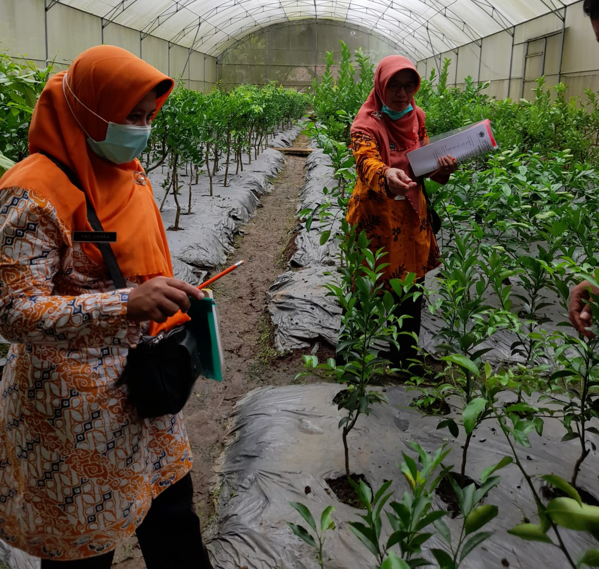
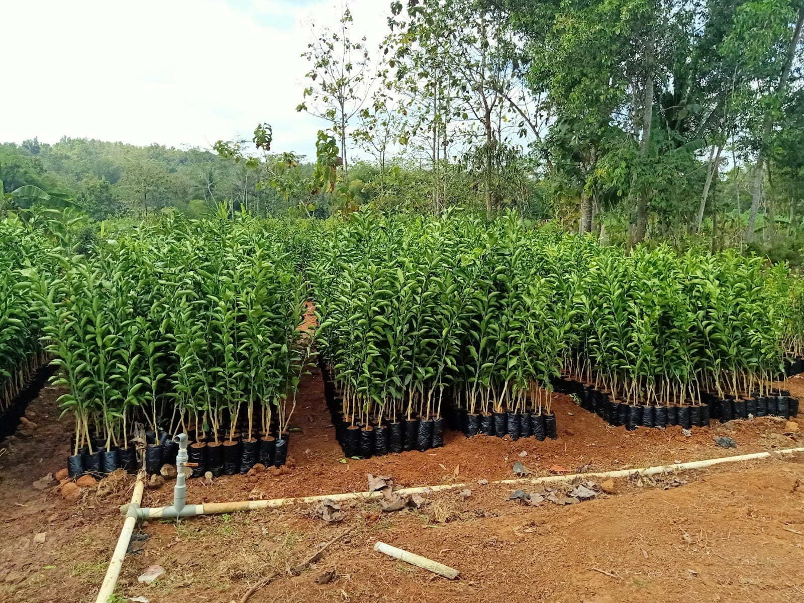
Pemantauan Pohon Induk Jeruk
Hasil Perbanyakan
Benih Jeruk

Slide 21
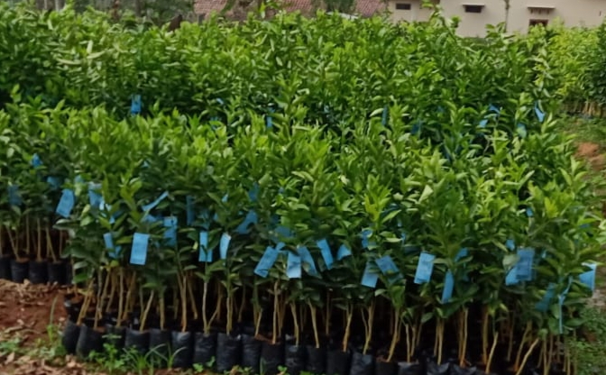
TERIMA KASIH
“benih bersertifikat dijamin kebenaran varietasnya”

